Slide 1
Perancangan Bangunan Gedung
Denah Struktur
Slide 02
Universitas Bina Darma
Civil Engineering

Slide 2
DENAH STRUKTUR
Adalah rencana suatu bangunan yang dipresentasikan dalam suatu gambar kerja
Denah untuk bangunan perlu mempresentasikan detail-detail dari potongan gambar dan detail struktur, untuk mempermudah pekerjaan di lapangan

Slide 3
BANGUNAN RUMAH / GEDUNG
Terdiri dari:
Bangunan Rumah Bagian bawah (diwakili oleh pondasi)
Bangunan Rumah Bagian tengah (dinding, lantai, tangga)
Bangunan Rumah Bagian atas (atap)

Slide 4
BANGUNAN RUMAH / GEDUNG
BANGUNAN
Yang dibutuhkan untuk mempresentasikan suatu bangunan adalah gambar kerja, baik secara 2 dimensi (denah) atau 3 dimensi (gambar perspektif).
Selain itu perlu digambarkan tampak bangunan, seperti tampak depan, tampak samping, dan tampak atas
Untuk memperjelas rancangan dalam bentuk 3 dimensi, maka dibuat maket

Slide 5
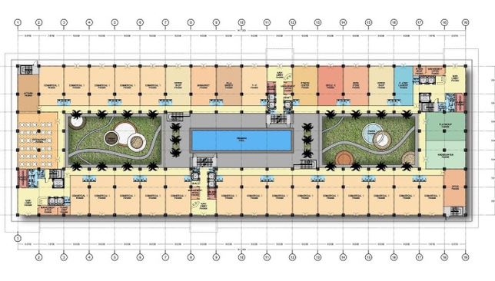
CONTOH DENAH STRUKTUR
Sentul City Apartment
Ground Floor
Source :
http://1.bp.blogspot.com/-kol2uzgfozI/Uf1scKX0gbI/AAAAAAAAAH0/JnQ8U8twSH4/s1600/Sentul_City_Apartment_Ground_Floor.jpg

Slide 6
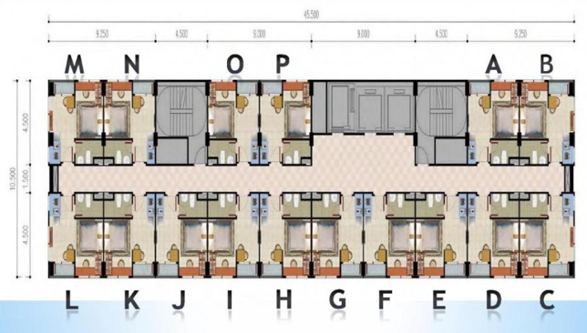
CONTOH DENAH STRUKTUR
Tower Tulip – Floor Plan
B Residence – BSD City
Source :
http://rumahdijual.org/athumb/0/7/7/big3220046.jpg

Slide 7
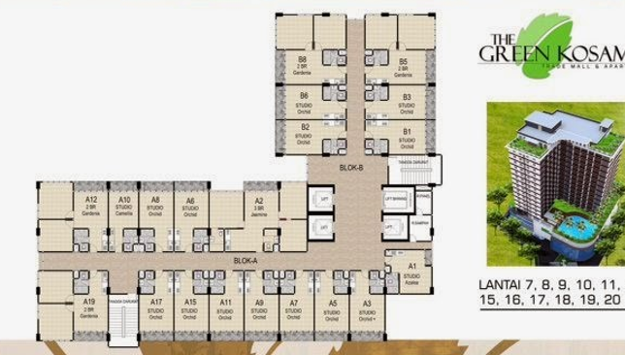
CONTOH DENAH STRUKTUR
The Green Kosambi Apartment,
Bandung
Source :
http://greenkosambi.blogspot.co.id/2014/03/denah-lantai-green-kosambi-bandung.html

Slide 8
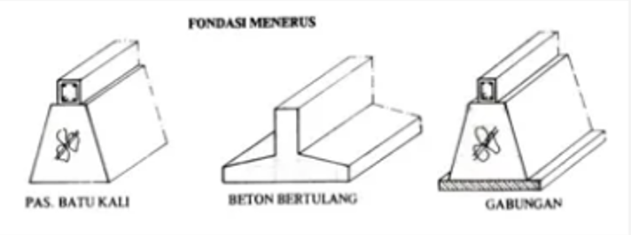
PONDASI
Pondasi Dangkal – Pondasi Menerus

Slide 9
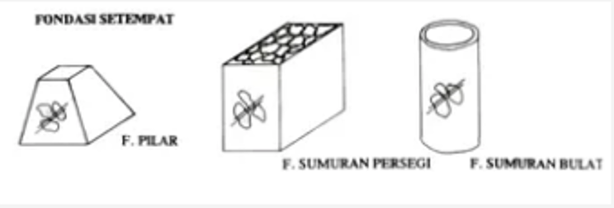
PONDASI
Pondasi Dangkal - Pondasi Setempat

Slide 10
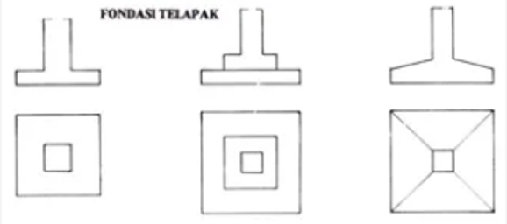
PONDASI
Pondasi Dangkal - Pondasi Telapak

Slide 11
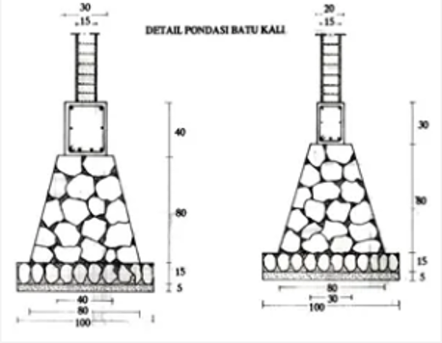
PONDASI
Pondasi Dangkal
Detail Pondasi Batu Kali

Slide 12
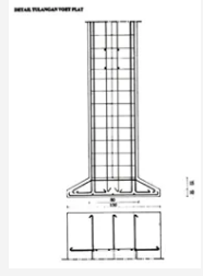
PONDASI
Pondasi Dangkal
Detail Tulangan Foot Plat

Slide 13
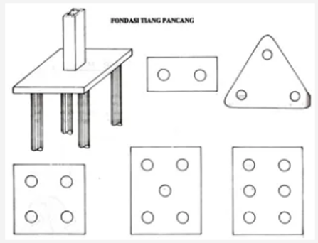
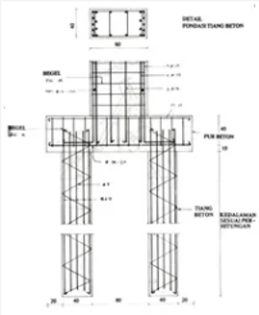
PONDASI
Pondasi Dangkal - Pondasi Tiang Pancang

Slide 14
TERIMA KASIH
WASSALAMMUALAIKUM WR WB

